Slide 1
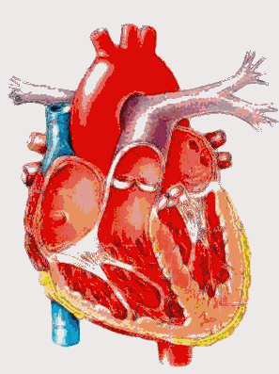
2 Corinthiërs
brief voor het hart

Slide 2
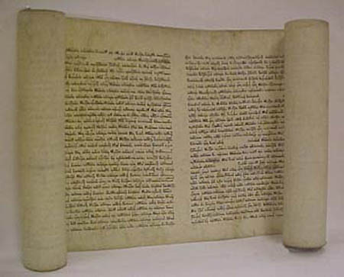
Geschreven in Efeze – Handelingen 19

Slide 3
School – type van het lichaam van Christus
Tyrannus – alleenheerser : type van Christus
Paulus geeft dagelijks onderricht
2 jaar – 2000 jaar

Slide 4
Opstand van:
de tegenwerker bedreigd → Paulus predikte
de verheerlijkte Heer
de Joden bedreigd → door het evangelie
commerciële wereld bedreigd → gelovigen staan buiten de wereld en commercie en godsdienst gaan hand in hand

Slide 5
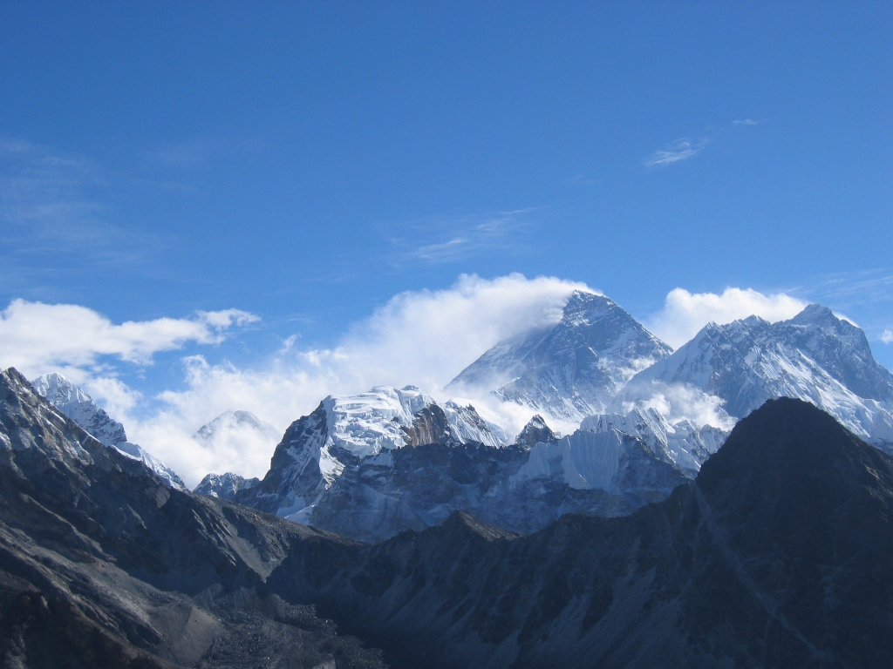
Jaarthema: 2 Corinthiërs 4:18:
‘daar wij niet zien op het zichtbare,
maar op het onzichtbare, want het zichtbare is
tijdelijk, maar het onzichtbare is eeuwig’.

Slide 6

Troost en bemoediging:
oud →nieuw
zichtbaar → onzichtbaar → zichtbaar

Slide 7
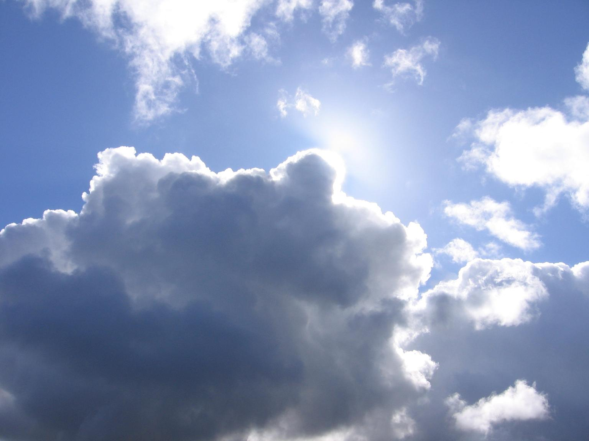
Daarom verliezen wij de moed niet
2 Corinthiërs 4:1,16

Slide 8

deze bediening =
van de geest (2 C 3:8)
van de gerechtigheid (2 C 3:9)
‘onze bediening’
‘ons evangelie’

Slide 9
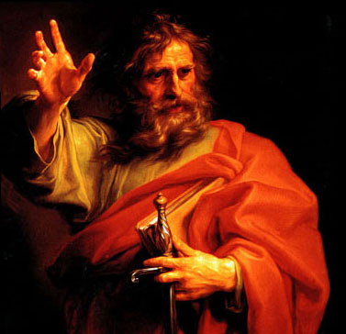
Barmhartig zijn – vers 1
Roeping en dienstwerk van Paulus: lijden

Slide 10
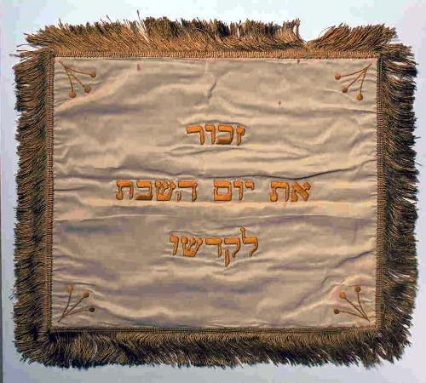
Schandelijke bedekkingen (vers 2)

Slide 11
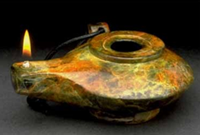
Menselijk geweten:
suneidesis – samen weten
nesjamah – lamp van Jahweh

Slide 12
Waarheid :
evangelie van de waarheid – Paulus
ons evangelie bedekt in
hen, die verloren gaan

Slide 13

Bedekking: deel van de bijbelse waarheid niet prediken
Bv: zichzelf ipv Christus Jezus

Slide 14
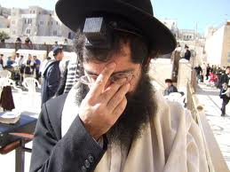
bedekking van de waarheid
1 Corinthiërs 2 ziels - geestelijk

Slide 15


welke evangeliën

Slide 16
Eonisch evangelie: aanbid God,
vreest God, eert Hem
Openbaring 14:6,7 Prediker 12:13,14

Slide 17


Slide 18
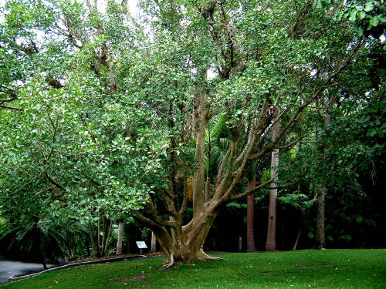
2. Evangelie van God Romeinen 1:1-6
Evangelie van de genade van God Hand. 20:24
Evangelie van Christus Galaten 1:7
Evangelie van de voorhuid Galaten 2:7
Evangelie van jullie redding Efeziërs 1:13
Evangelie van de vrede Efeziërs 6:15
Inhoud: de aardse komst, dood en opstanding van de
Heer Jezus Christus

Slide 19
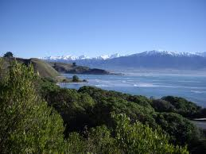

Slide 20
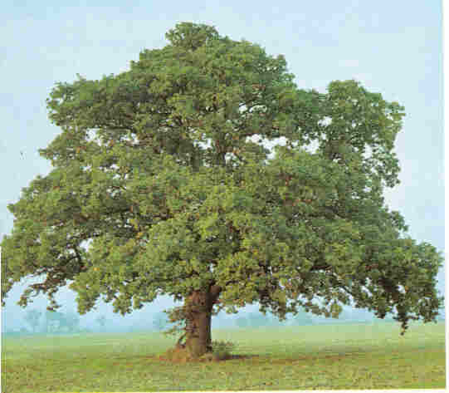
3. Evangelie van het openbare koninkrijk van God
Evangelie van het koninkrijk van de hemelen
Matt.4:23;9:35;24:14; Mc.1:14; Lc.1:8; Ha.8:2
Inhoud: oprichting van het aardse koninkrijk door
de Messias, Jezus Christus → roeping Israël

Slide 21
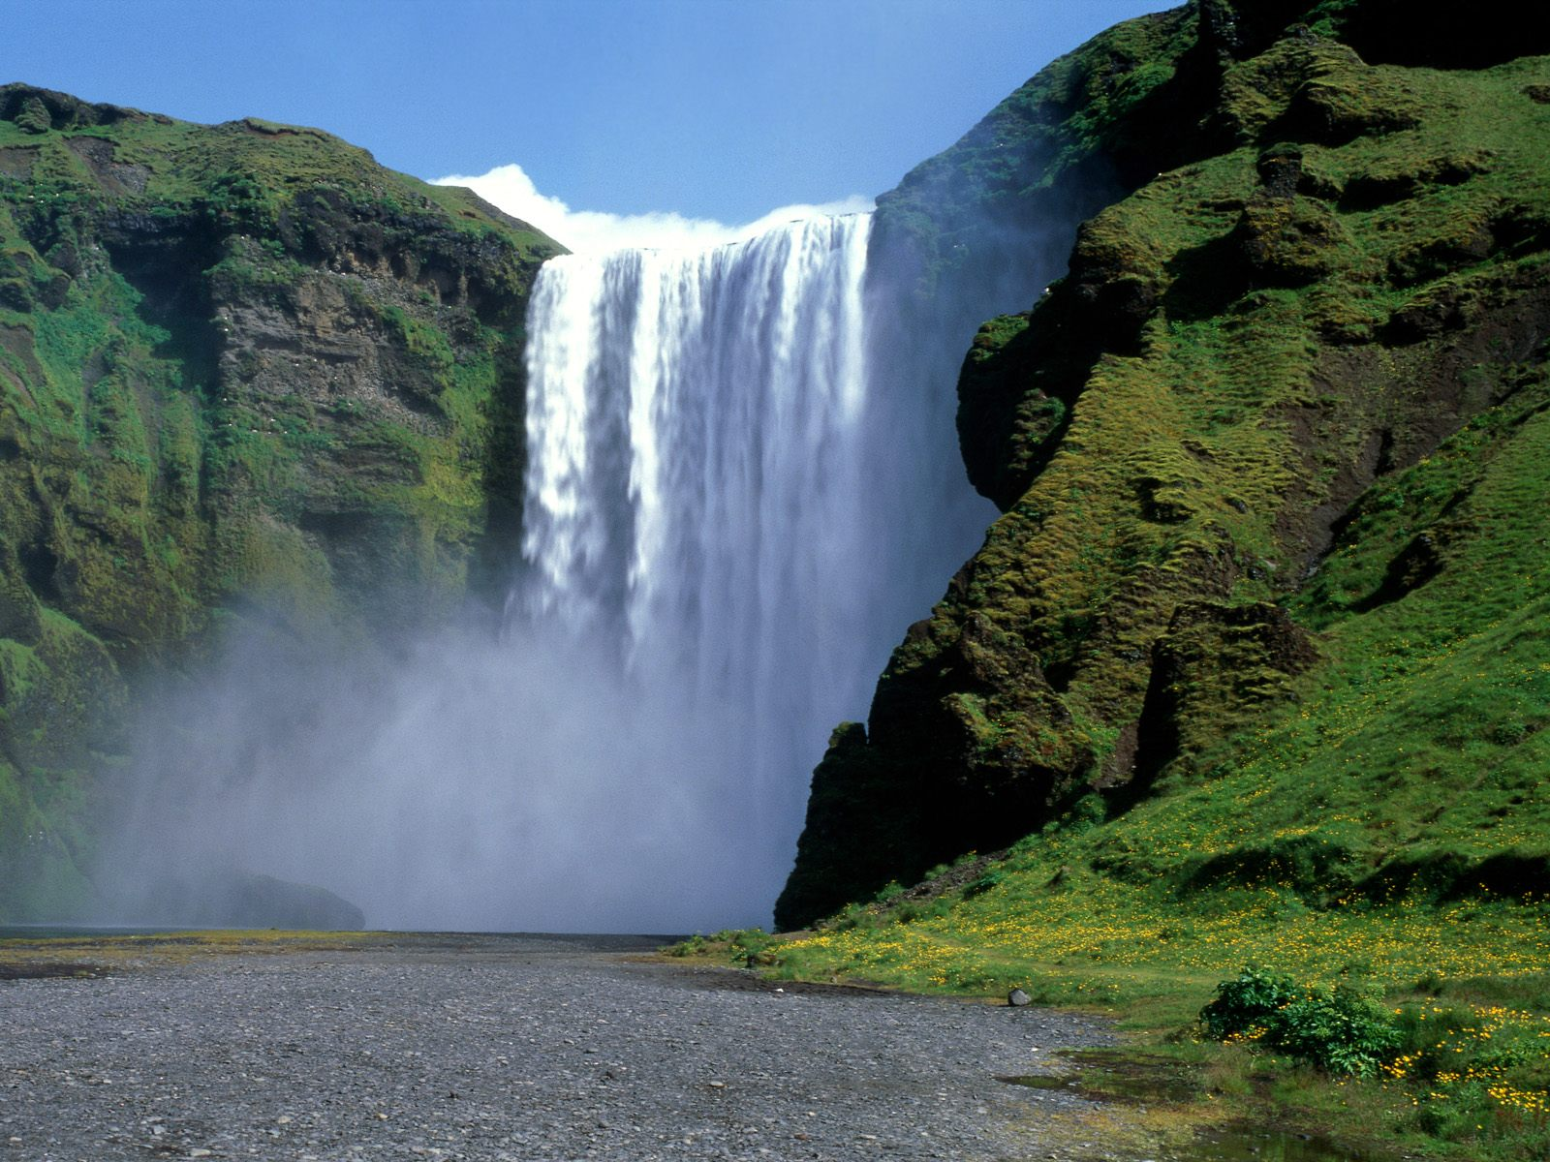

Slide 22
4. Evangelie van het verborgen, hemelse koninkrijk
van God
Paulus: mijn evangelie Rom.2:16; 16:25; 2 Tim.2:8
Ons evangelie 2 Cor.4:3; 1 Thes.1:5; 2 Thes.2:14
Evangelie van de heerlijkheid van Christus, die
het beeld van God is 2 Cor.4:4,6
Geheimenis van het evangelie Ef.6:19 verzoening
Het (Efeze-)geheimenis Ef.3:8,9
Paulus’ inzicht in het geheimenis van Christus
Ef.3:3-5

Slide 23


Slide 24
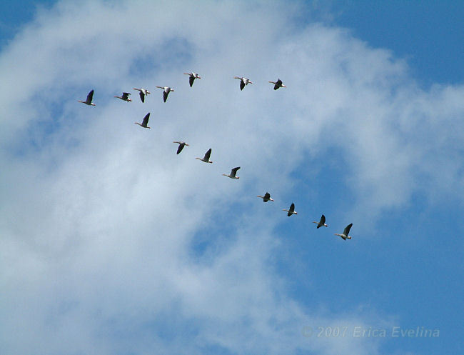
Inhoud: de hemelvaart en verhoging van Christus Jezus → het hemelse aspect vh geheimenis v Christus
Roeping van lichaam van Christus, plaats:
te midden van de hemelingen, evangelie-
prediking aan de hemelingen

